Slide 1

Les dictionnaires d’Antidote 9 partie 1
Chantal LeBel, Cégep Limoilou

Slide 2
introduction¹
Il y a dix dictionnaires dans Antidote 9. Vous trouverez toutes les explications les concernant aux pages 70 à 88 du guide Posologie.
Définitions
Synonymes
Antonymes
Cooccurrences
Champ lexical
Conjugaison
Famille
Citations
Historique
Visuel nano

Slide 3
Vous pouvez consulter les dictionnaires d’Antidote à tout moment pendant la rédaction ou la correction de votre texte.
La fenêtre des dictionnaires s’ouvre alors automatiquement au mot sélectionné et vous présente, comme dans l’illustration de la diapositive suivante, le nombre de résultats pour chacun des dictionnaires de la liste.
Aussi, Antidote vous propose, en cours de frappe, des mots graphiquement ou phonétiquement identiques ou apparentés à celui que vous cherchez.

Slide 4
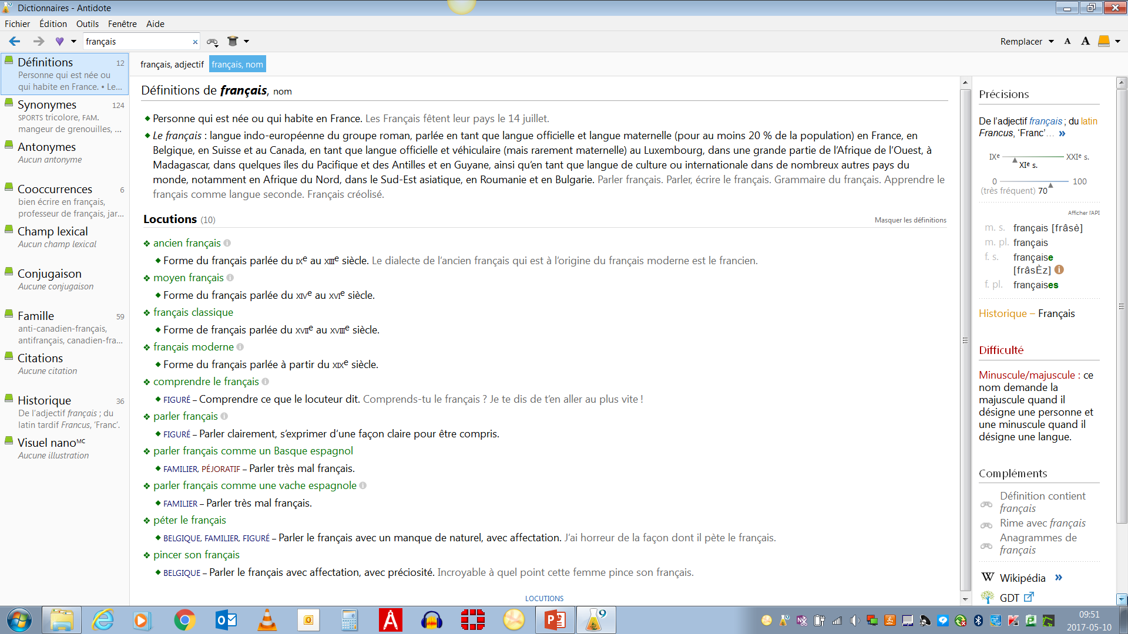
La vedette
L’accès à la
recherche par critères
Lorsque le mot est en surbrillance,
apparait alors le menu de recherche
Le bouton Découvrir
Le bouton Remplacer Le zoom Le lien vers les guides
Le nombre de résultats
pour chacun des dictionnaires

Slide 5
Les flèches d’historique
Les favoris
La barre des homographes
La liste des dictionnaires
L’aperçu du contenu
des dictionnaires
Le panneau principal

Slide 6
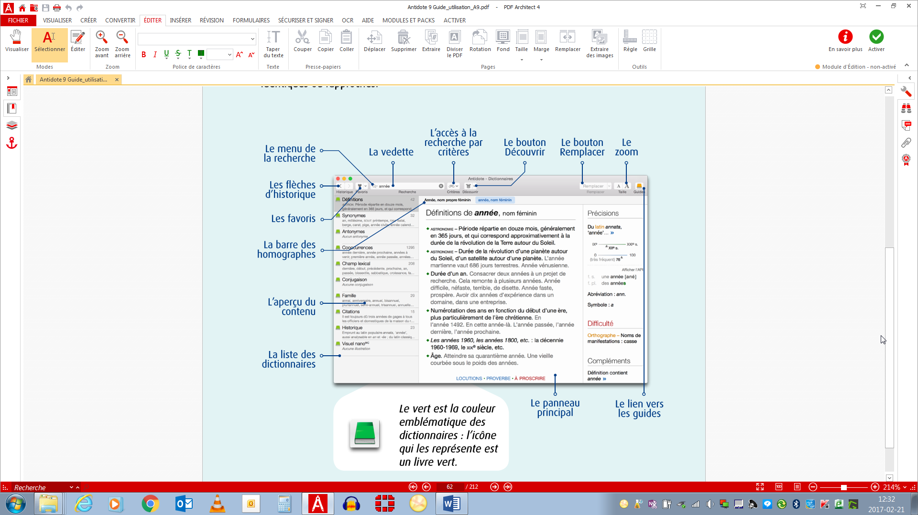

Slide 7
menu de recherche à la frappe
Le menu de Recherche à la frappe apparait dès que vous commencez à saisir des lettres dans la vedette.
Il tente de vous aider en devinant ce que vous cherchez.
Cliquez sur l’une des propositions affichées pour consulter son entrée dans le dictionnaire.

Slide 8
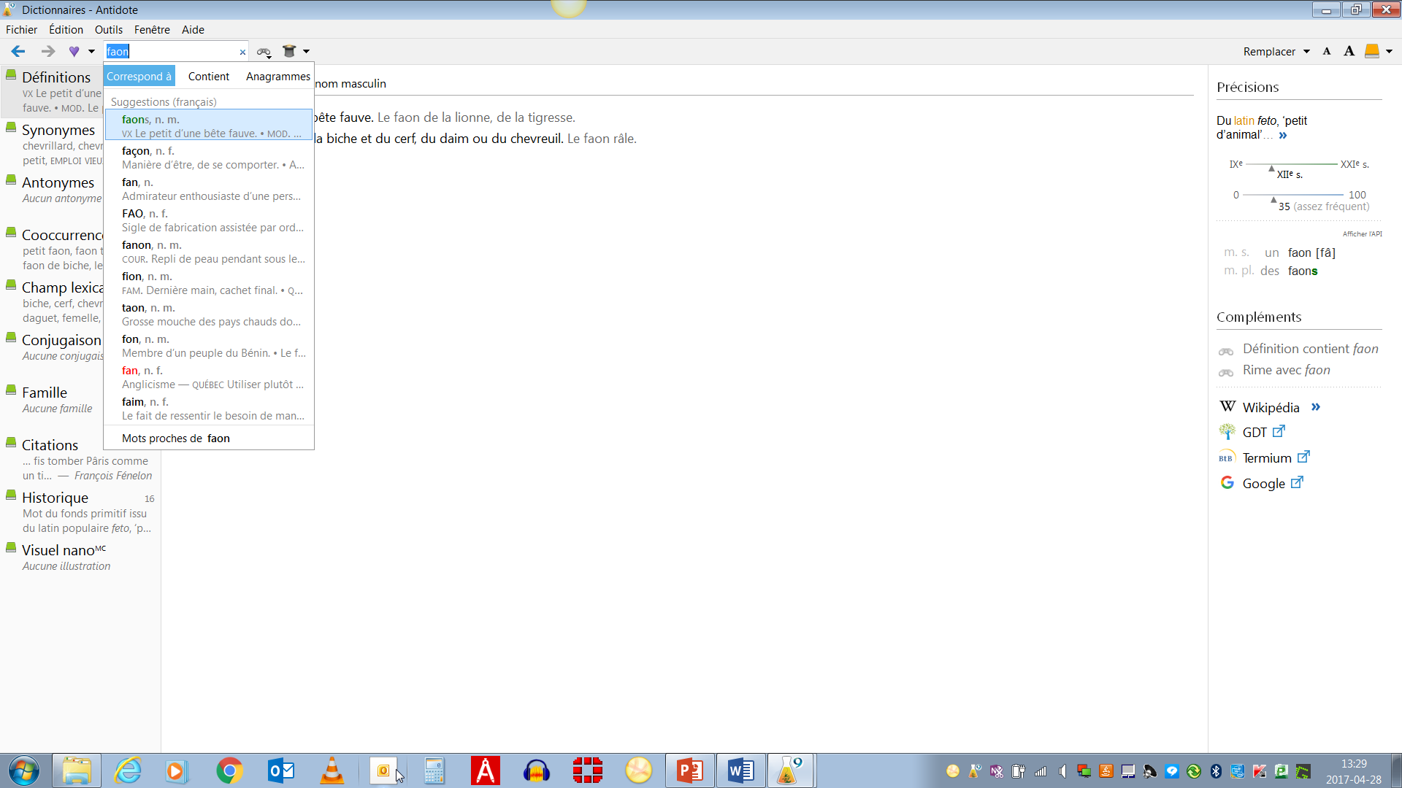
vedette
Recherche
à la frappe
Propositions

Slide 9
Trois modes de recherche sont disponibles, identifiés en bleu en tête du menu : Correspond à, Contient et Anagrammes.
Vous pouvez alterner entre ces trois modes en cliquant sur le bouton de votre choix.

Slide 10
le mode : Correspond à
Ce mode affiche une liste de suggestions ressemblant à la chaine de caractères saisie.
  Les suggestions
      Cette section affiche des mots graphiquement proches de la chaine de caractères entrée en vedette (10 au maximum) et un aperçu de la définition apparait sous chaque mot pour guider votre choix. Les mots identiques à la vedette sont affichés en vert, les mots fautifs sont écrits en rouge et les mots provenant d’un dictionnaire personnel apparaissent en bleu.
  Les mots proches
  Cette section du menu lance une recherche des mots graphiquement ou phonétiquement proches de la chaine de caractères en vedette. Les résultats sont présentés dans le panneau de recherche.

Slide 11
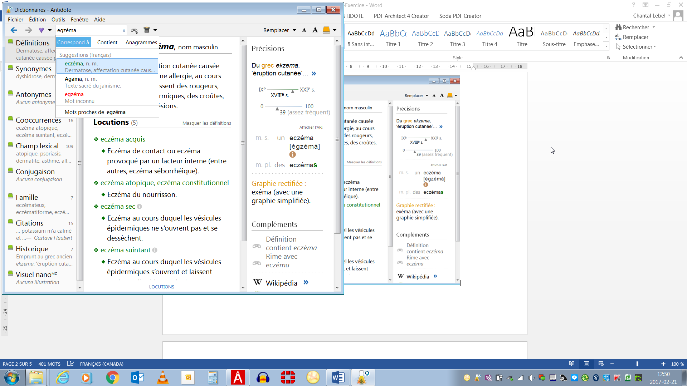

Slide 12
le mode : Contient
Ce mode affiche une liste de propositions (15 au maximum) contenant la chaine de caractères entrée.
Trois boutons (abc—, —abc—, —abc) permettent d’afficher respectivement les mots qui commencent par (abc—), qui contiennent (—abc—), ou qui se terminent par (—abc) dans la chaine de caractères entrée.
Un clic sur Tous les résultats ouvre le panneau de recherche par critères et affiche une liste plus complète des résultats.

Slide 13
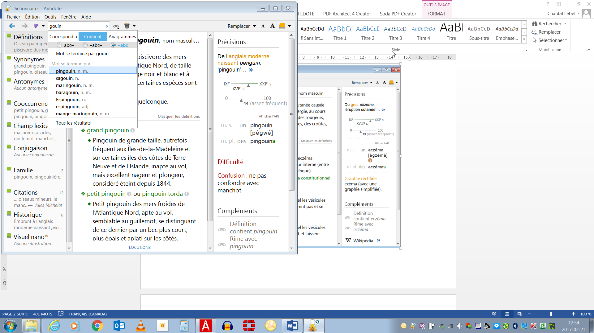

Slide 14
le mode : Anagrammes
Ce mode affiche une liste d’anagrammes formées avec les lettres entrées dans la vedette de recherche. Il peut présenter plusieurs sections, avec un maximum de 10 résultats pour chacune.
  Complètes
Cette section affiche des anagrammes formées de toutes les lettres entrées.
  Partielles
Cette section affiche des anagrammes formées d’au moins une lettre de moins que le nombre de lettres entrées.

Slide 15
  Avec lettres ajoutées
Cette section affiche les anagrammes formées d’au moins une lettre de plus que le nombre de lettres entrées.
  Avec substitutions
Cette section affiche les anagrammes formées en remplaçant une des lettres entrées par une autre.
Un clic sur Tous les résultats ouvre le panneau de recherche par critères et affiche une liste plus complète des résultats.

Slide 16
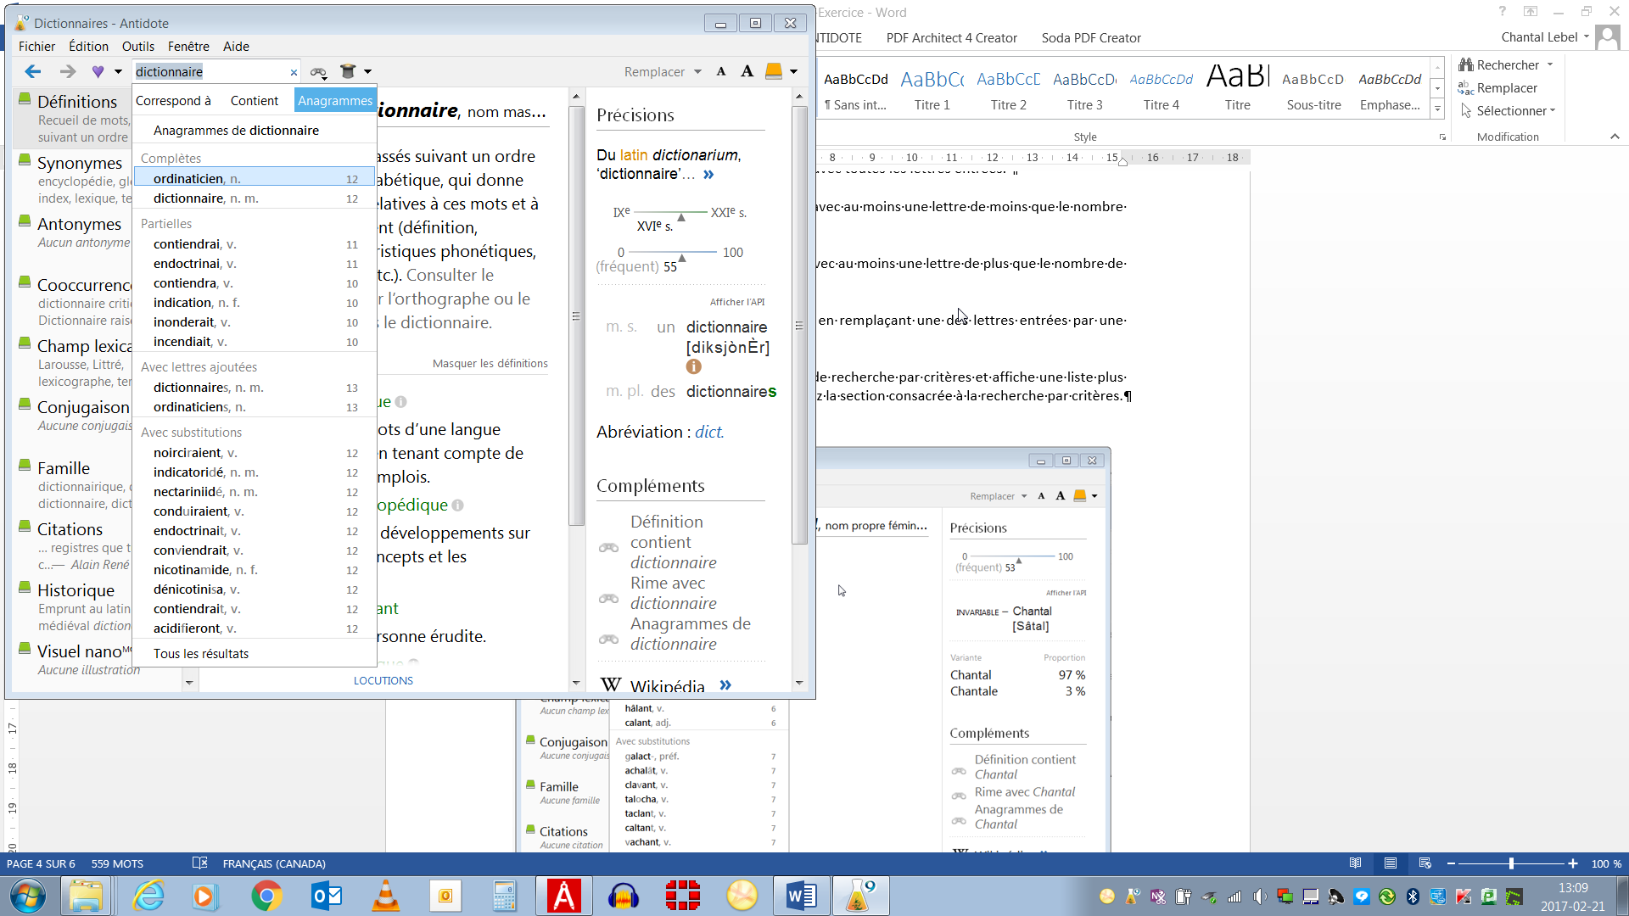

Slide 17
Fin partie 1

